Slide 1
CACU Sistemas móviles de captura de datos para promoverla atención y diagnóstico de cáncer de cuello uterino
Ana María Salazar Bohórquez
Juan Camilo Posso Guevara
Richard Santiago Urrea Garcia

Slide 2
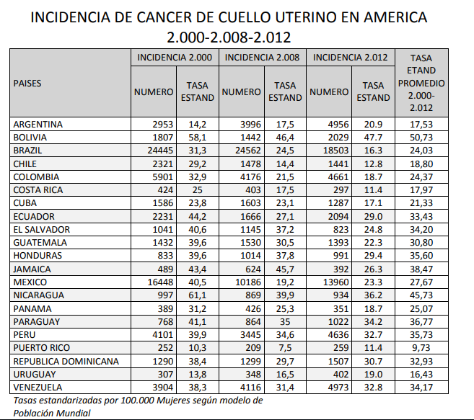
Impacto
Como podemos observar por el estudio brindado por Luis Capote, el cáncer de cuello uterino o cérvix en América latina es un problema de sociedad, pero que en Colombia se demarca como la segunda causa de muerte por cáncer y además esta ubicada entre los 3 países latinoamericanos con el mayor índice de esto

Slide 3
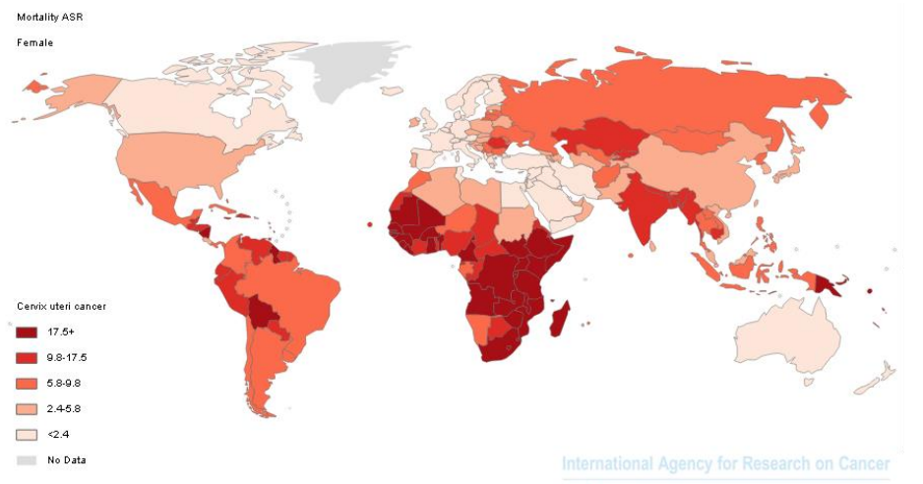
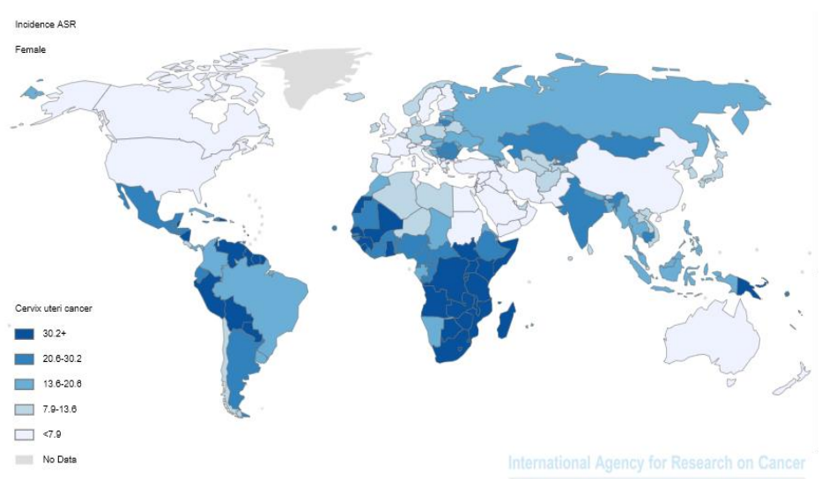
Introducción
Además de que el problema no solamente se queda ahí, sino que también tiene un alto nivel de incidencia y muerte en comparación de los países desarrollados
Mortalidad
En el mundo seguir un debido control en el tamizaje del cáncer de cuello uterino ha sido significativo al momento de reducir la mortalidad e incidencias de casos de mortalidad causados por el cáncer de cuello uterino(OMS). Entendido esto vemos como en países menos desarrollados tal es el caso de Latinoamérica no hay un buena efectividad por varios motivos entre ellos está la baja organización y control gubernamental , baja cobertura hospitalaria en zonas mas apartadas, toma y muestreo deficiente y un mal seguimiento de los casos presentados en la región.
Incidencia

Slide 4
Solución
El objetivo de nuestro proyecto no es explorar el cáncer de cérvix desde una visión medica sino desde una percepción dirigida hacia el control, estandarización y tratamiento de datos de datos, basándonos en ese apartado de la OMS y de Drummond
Drummond plantea que : “Incluso con políticas y planes a nivel nacional, las prácticas de datos sobre el cáncer de cuello uterino a menudo están descoordinadas y carecen de estandarización, lo que resulta en una calidad y disponibilidad de datos inconsistentes y limita el uso de datos para la toma de decisiones y la planificación de programas."(Drummond et al.,2017, p. 2).

Slide 5
Sistemas semejantes
NETLAB 2.0
ACPTGIC

Slide 6
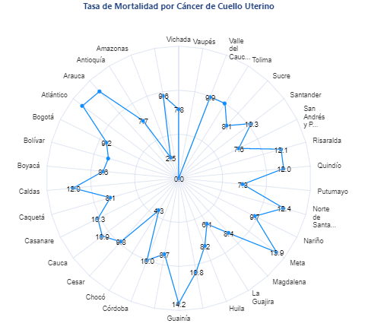
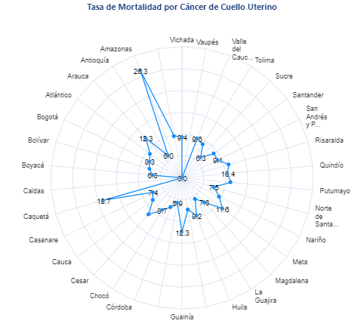
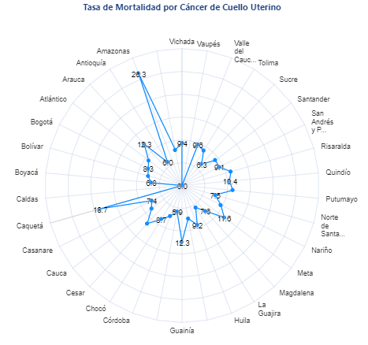
Evaluación
Se observa que en los años 2018, 2019 y 2020 primer semestre, la tasa de mortalidad de mujeres en Colombia a causa de este cáncer incremento de una manera drástica
2019
2020
2018

Slide 7
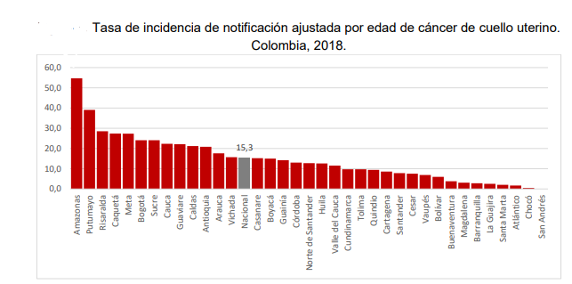
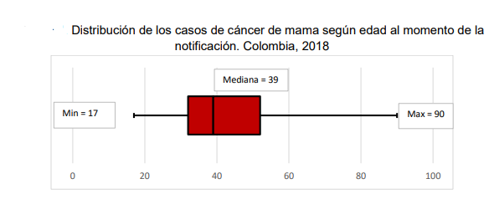
Evaluación
Según el instituto nacional de la salud (INS), se notificaron 4442 casos en el 2018. La mediana de edad fue 39 años y el 50% de los casos tuvieron entre 32 y 52 años
Para Colombia, este cáncer es el segundo principal cáncer del país

Slide 8
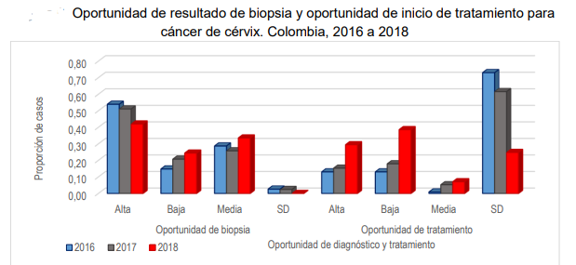
Evaluación
La oportunidad de resultado de biopsia y de inicio de tratamiento que se muestran en la figura, identifican que el 64,4% (2860) inició tratamiento.

Slide 9
Solución global arquitectura
Se plantea realizar una solución global, que a su vez sea multiusuario con trabajo en tiempo real;de código extensible para así evitar que se convierta en una aplicación "legacy", elástica y ademásque sea desplegable en la nube

Slide 10
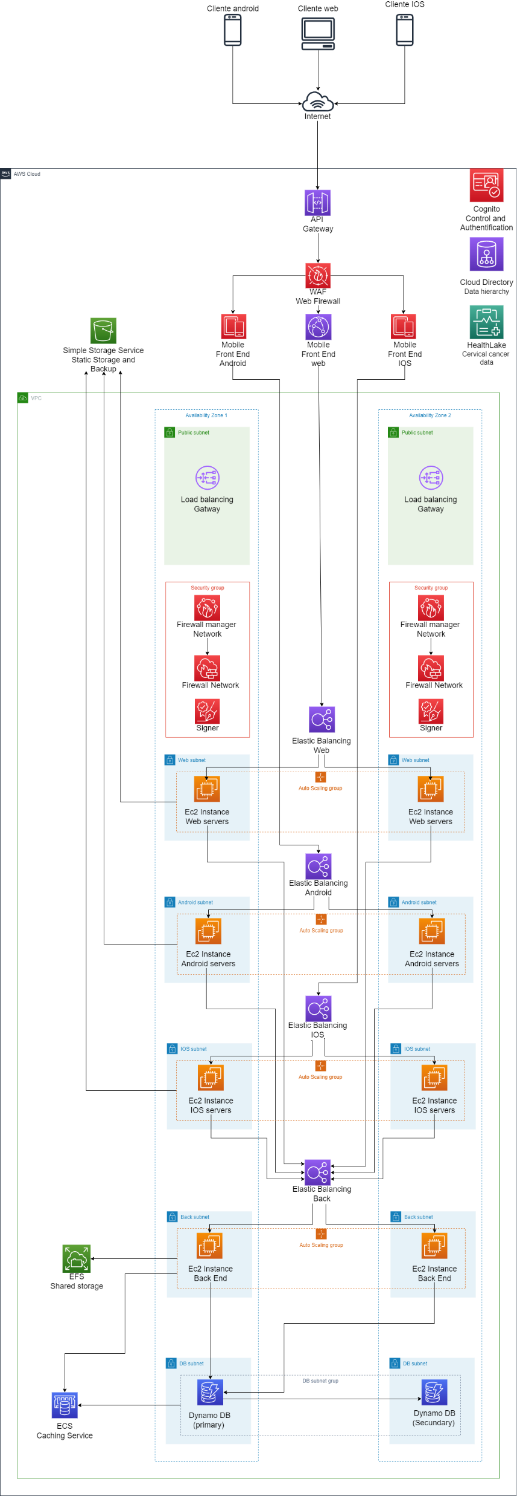

Slide 12
Prototipo arquitectura
Para esta fase de prototipo implementamos la lógica de la base de datos, de que datos se deberían manejar y que tablas deberíamos crear, un cliente Nodejs web que nos de la experiencia de usuario que desearíamos que los usuarios finales tuvieran y la lógica necesaria de back end para poder mostrar ciertas funcionalidades de manera activa.

Slide 13
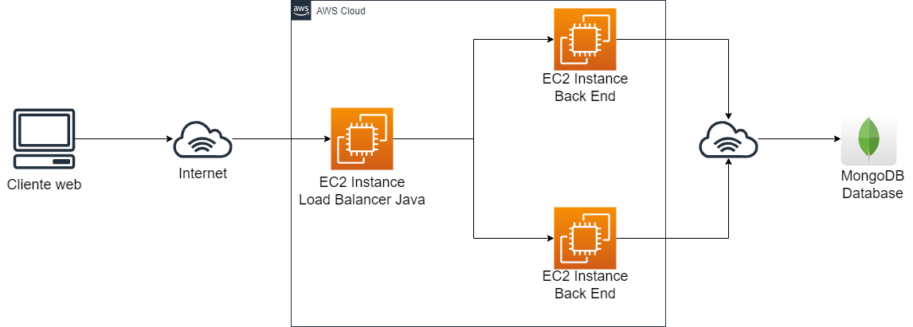
Prototipo arquitectura

Slide 14
Arquitectura de datos
Diagrama de Clases

Slide 15
Arquitectura de datos
Entidad - Relacion

